Slide 1
DEZVoLTAREA APLICAțIILOR JAVA FOLOSIND TOMCAT
Autor: Bădoi Daniel Cristian
Coordonator: Lect. Dr. Claudiu Popîrlan

Slide 2
ObiectivE
Explorarea procesului de dezvoltare a aplicațiilor web Java EE cu ajutorul serverului Apache Tomcat
Explorarea tehnologiilor avansate utilizate în domeniul IT la momentul actual (Spring Framework, Hibernate, Maven etc.)
Realizarea unei Aplicații Web ce facilitează interacțiunea actorilor pe piața automobilelor, oferindu-le posibilitatea vizualizării și publicării de anunțuri de vânzare de automobile
Motivație
Popularitatea aplicațiilor web crește în detrimentul aplicațiilor desktop
Java este cel mai popular limbaj de programare, fiind și cea mai preferată alegere în dezvoltarea aplicațiilor web
Acumularea de cunoștințe și experiență vitale pe plan profesional în această arie

Slide 3
STRUCTURA LUCRĂRII
Introducere – scurtă descriere a legăturii dintre Java, Tomcat și aplicațiile Web; descrierea aplicației realizate
Partea I – Noțiuni Teoretice – prezentarea informațiilor esențiale despre multiplele tehnologii utilizate în dezvoltarea aplicației
Partea a II-a – Analiza Aplicației – precizarea mediului de dezvoltare, descrierea structurii aplicației împărțite pe straturi și module, analiza detaliată a implementării cu exemple de cod atașate, precum și prezentarea vizuala a aplicației și a flow-ului de utilizare
Concluzii – evaluarea eficienței cuplului Java-Tomcat în dezvoltarea de aplicații web, precum și a aportului tehnologiilor adiționale în îmbunătățirea acestui proces

Slide 4
Descrierea Aplicației
Aplicația dezvoltată este practic o interfață pentru participarea pe piața automobilelor
Utilizatorul cumpărător beneficiază atât de accesul la oferta pieței cât și de posibilitatea de a filtra cu precizie totalitatea anunțurilor pentru găsirea rapidă a automobilului dorit
Utilizatorul vânzător poate publica anunțuri de vânzare accesibile tuturor vizitatorilor platformei în vederea găsirii unui cumpărător
Publicarea de anunțuri necesită crearea unui cont de utilizator pe baza unei adrese de e-mail și autentificarea
Utilizatorul autentificat poate șterge articolele publicate atunci când acestea nu mai sunt valabile

Slide 5
Tehnologii UTilizate
Server: Tomcat 8.5
Bază de date: MySQL, Hibernate, Spring Data
Backend: Java Enterprise Edition 8
Frontend: JSP, Javascript, Bootstrap + extensii (webjars)
Build și gestionarea dependențelor: Maven
Gestionarea bean-urilor: Spring Framework
Autentificare și securitate: Spring Security
Interfață web: Spring MVC
Interogare dinamică (type-safe): QueryDSL
Utilități: Google Guava

Slide 6
Structura MAVEN A PROIECTULUI
automarket – modulul părinte centralizează configurația proiectului
persistence – modulul de persistență face conexiunea cu baza de date; conține clasele @Entity, ce corespund termenilor din domeniul de business și tabelelor bazei de date, precum și clasele @Repository, echivalentul Spring Data pentru Data Access Object (DAO)
logic – modulul de logică încorporează clasele ce implementează funcționalitatea aplicației, definind acțiunile de prelucrare si manipulare a modelului de date. Acestea constau în clase @Service, @Validator, convertoare, generatoare ș.a.m.d.
web – modulul web guvernează interacțiunea cu utilizatorul; cuprinde clasele @Controller, precum și paginile web în format JSP

Slide 7
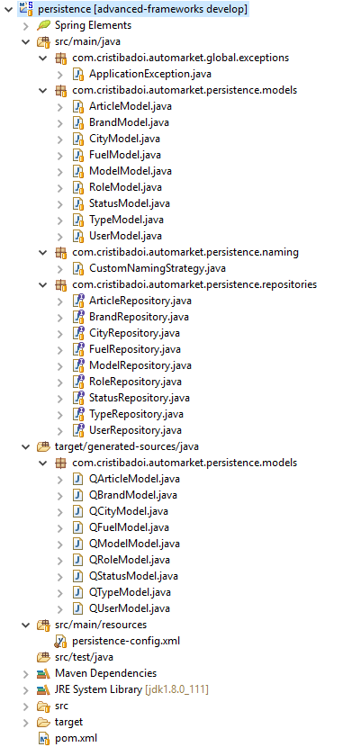
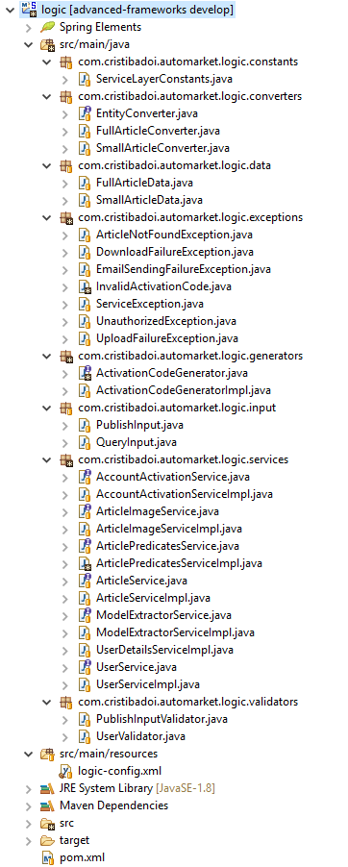
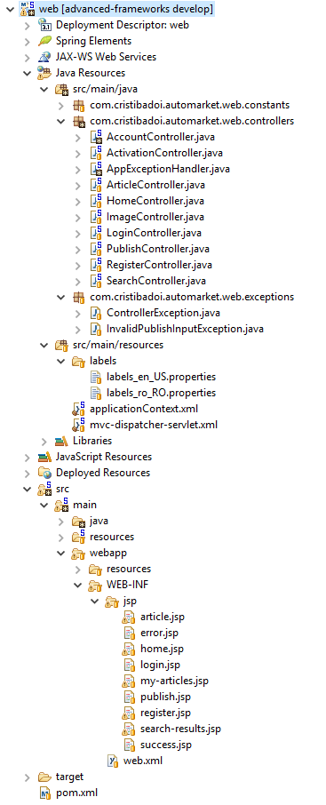

Slide 8
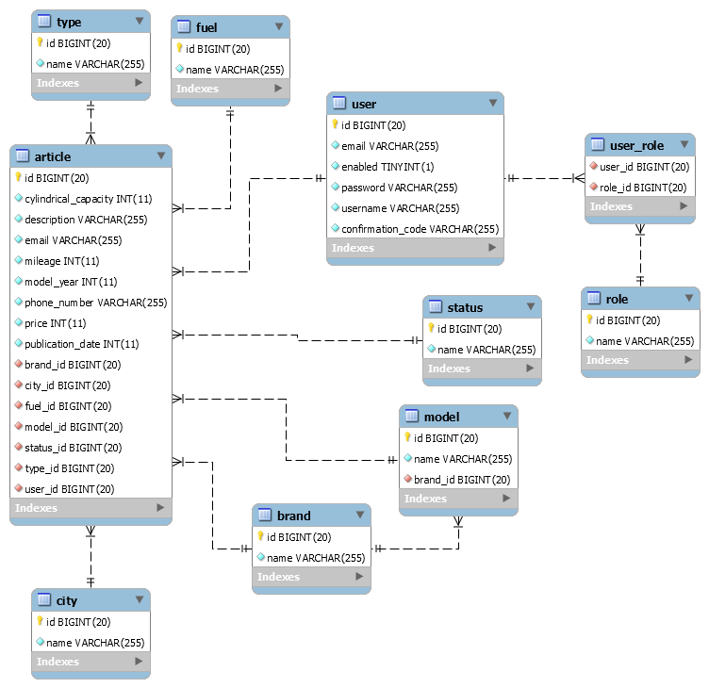
SCHEMA BAZei DE DATE

Slide 9
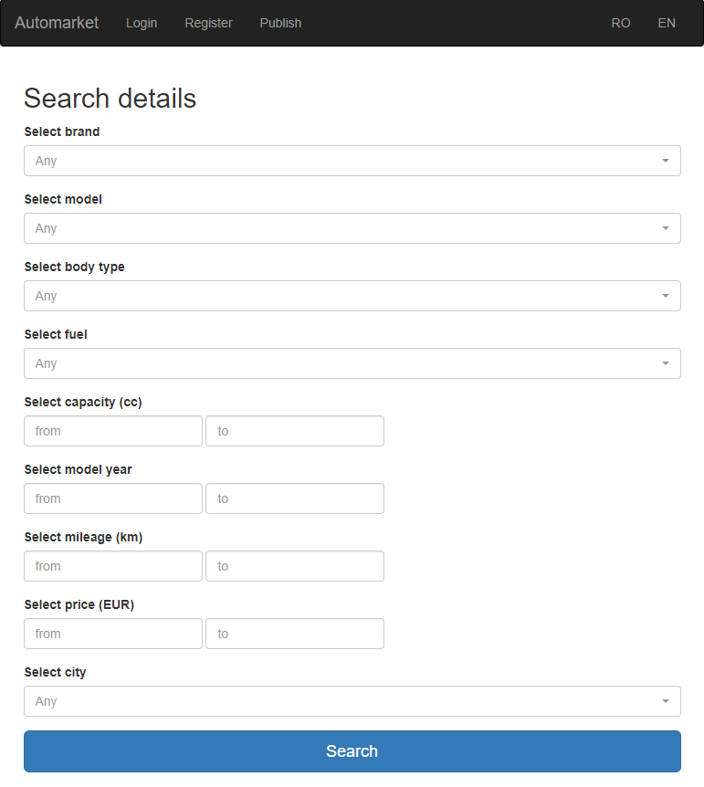
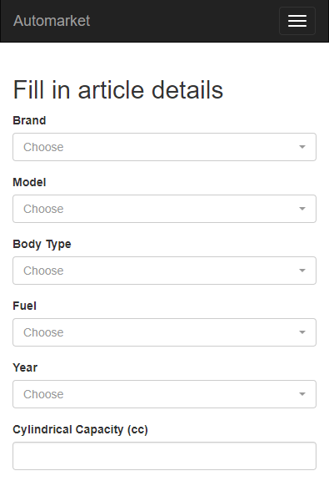
INTERFAȚă Grafică (Responsive)

Slide 10
Concluzii
Java și Tomcat formează o soluție accesibilă pentru dezvoltarea aplicațiilor web
Timpul de dezvoltare a unei astfel de aplicații este redus masiv prin utilizarea tehnologiilor ca Maven și Spring Framework
Cu ajutorul uneltelor prezentate un dezvoltator individual poate realiza cu relativă ușurință proiecte de o complexitate ridicată ce altfel necesită un număr mai mare de programatori sau un efort substanțial mai mare

